Slide 1
Ruheimpuls
Ruheimpuls
Verlängertes Ausatmen
Die 30-Sekunden-Dunkelheit
Atmen Sie vier Sekunden lang ein!
Atmen Sie sechs Sekunden lang aus. Wiederholen Sie dies fünfmal.
Schliessen Sie die Augen und legen Sie Ihre warm geriebenen Handflächen sanft darüber. Atmen Sie dreimal tief durch.
« Zur Ruhe am See führt er mich »
« Zur Ruhe am See führt er mich »
Ruheimpuls
Ruheimpuls
Gedanken auf Reisen
Kaltes Wasser
Was beschäftigt Sie gerade?
Schreiben Sie es auf ein Blatt Papier!
Falten Sie daraus ein Schiff!
Setzen Sie es aufs Wasser – und lassen Sie los.
Lassen Sie für 60 Sekunden kaltes Wasser über die Innenseiten Ihrer Handgelenke laufen. Spüren Sie, wie Ihr Körper zur Ruhe kommt.
« Zur Ruhe am See führt er mich »
« Zur Ruhe am See führt er mich »

Slide 2
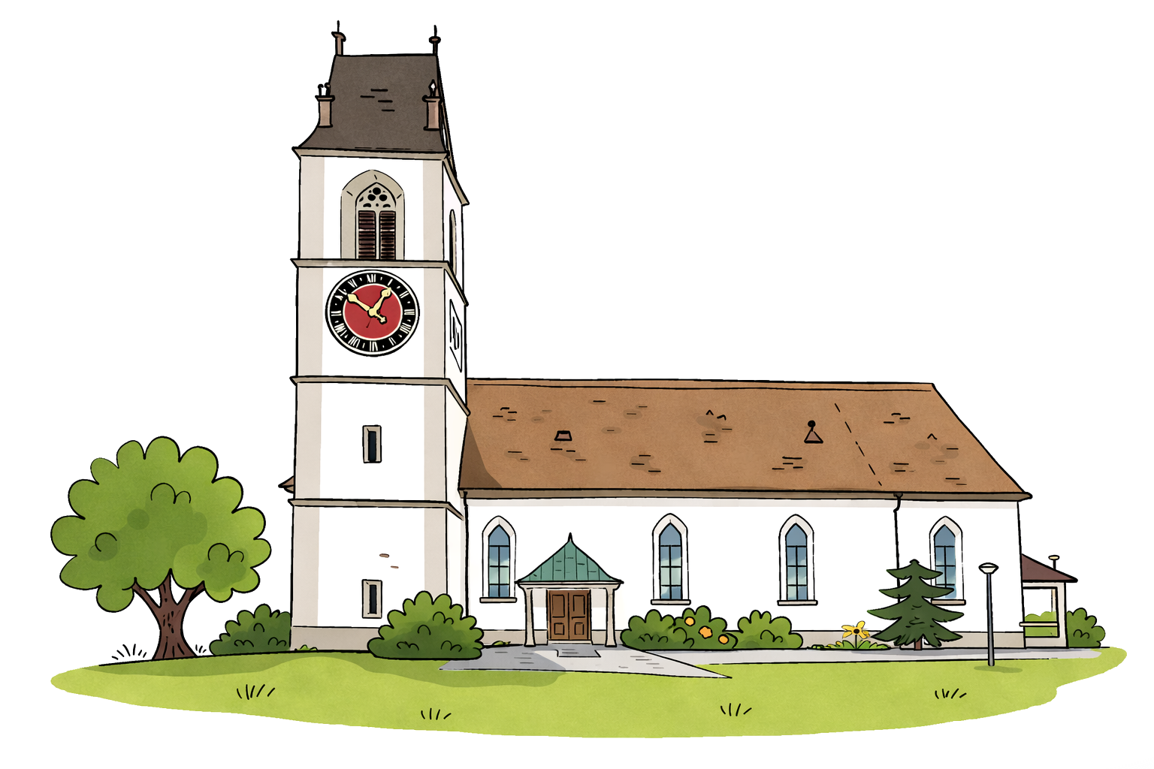

Dorf Platz Fäscht 2026
Dorf Platz Fäscht 2026
Dorf Platz Fäscht 2026
Dorf Platz Fäscht 2026

Slide 3
Ruheimpuls
Ruheimpuls
Kieselstein-Meditation
Dankbarkeits-Gedanken
Wählen Sie einen Stein! Spüren Sie seine kühle Festigkeit!
Schreiben Sie ein Wort darauf, das für Sie Ruhe bedeutet!
Nehmen Sie den Stein mit.
Schliessen Sie die Augen und denken Sie an drei Dinge, für die Sie genau jetzt dankbar sind.
« Zur Ruhe am See führt er mich »
« Zur Ruhe am See führt er mich »
Ruheimpuls
Ruheimpuls
Wasser-Oase
Eine musikalische Reise ans Wasser
Nehmen Sie Platz!
Trinken Sie ein Glas Wasser! Langsam, bewusst, Schluck für Schluck.
Nehmen Sie Platz und setzen Sie die Kopfhörer auf.
« Zur Ruhe am See führt er mich »
« Zur Ruhe am See führt er mich »

Slide 4
Dorf Platz Fäscht 2026
Dorf Platz Fäscht 2026
Dorf Platz Fäscht 2026
Dorf Platz Fäscht 2026

Slide 5
Ruheimpuls
Ruheimpuls
Bauchatmung
Hand auf´s Herz
Schliessen Sie die Augen! Legen Sie eine Hand auf den Bauch! Atmen Sie langsam ein und aus! Spüren Sie, wie sich ihr Bauch hebt und senkt.
Schliessen Sie die Augen!
Legen Sie Ihre Hand
auf ihr Herz!
Spüren Sie Ihren Herzschlag. Bleiben Sie für ein paar Atemzüge dort.
« Zur Ruhe am See führt er mich »
« Zur Ruhe am See führt er mich »
Ruheimpuls
Ruheimpuls
Wolken - Gedanken
Freundlicher Gedanke
Schliessen Sie die Augen! Stellen Sie sich vor, Ihre Gedanken ziehen wie Wolken vorbei. Sie müssen keinen festhalten.
Schliessen Sie die Augen! Sagen Sie sich innerlich:
"Ich darf freundlich mit mir sein."
« Zur Ruhe am See führt er mich »
« Zur Ruhe am See führt er mich »

Slide 6
Dorf Platz Fäscht 2026
Dorf Platz Fäscht 2026
Dorf Platz Fäscht 2026
Dorf Platz Fäscht 2026

Slide 7
Ruheimpuls
Ruheimpuls
Mini-Dehnung
Kiefer entspannen
Strecken Sie ihre Arme langsam nach oben. Strecken Sie Ihren Körper mit nach oben!
Halten Sie kurz inne. Lassen Sie wieder los.
Lockern Sie bewusst Ihren Kiefer. Lassen Sie die Zähne leicht auseinander.
« Zur Ruhe am See führt er mich »
« Zur Ruhe am See führt er mich »
Ruheimpuls
Ruheimpuls
Gewicht spüren
Farben entdecken
Setzen Sie sich! Spüren Sie bewusst Ihr Körpergewicht. Was trägt Sie gerade?
Schauen Sie sich um!
Finden Sie 3 Dinge in der Umgebung, die dieselbe Farbe haben.
« Zur Ruhe am See führt er mich »
« Zur Ruhe am See führt er mich »

Slide 8
Dorf Platz Fäscht 2026
Dorf Platz Fäscht 2026
Dorf Platz Fäscht 2026
Dorf Platz Fäscht 2026

Slide 9
Ruheimpuls
Ruheimpuls
Duft-Moment
Ein Lächeln schenken
Schliessen Sie Ihre Augen.
Nehmen Sie die Gerüche Ihrer Umgebung
bewusst wahr.
Was lösen sie in Ihnen aus?
Schenken Sie sich selbst oder jemand anderem ein kleines Lächeln.
« Zur Ruhe am See führt er mich »
« Zur Ruhe am See führt er mich »
Ruheimpuls
Ruheimpuls
(M)ein Wort -
Dankbarkeit
Welches Wort steht gerade für Ihre Stimmung?
Nehmen Sie es einfach wahr.
Denken Sie an etwas, das Ihnen heute Freude bereitet hat.
Verweilen Sie bei diesem Gedanken und nehmen Sie wahr, wie er auf Sie wirkt.
« Zur Ruhe am See führt er mich »
« Zur Ruhe am See führt er mich »

Slide 10
Dorf Platz Fäscht 2026
Dorf Platz Fäscht 2026
Dorf Platz Fäscht 2026
Dorf Platz Fäscht 2026

Slide 11
Gesprächsimpuls
Gesprächsimpuls
Ort der Stille
Lieblingsmensch
Wo in Meilen finden Sie Ihren Ort der Stille?
Welcher Mensch in Ihrem Leben schenkt Ihnen Ruhe – und warum?
« Zur Ruhe am See führt er mich »
« Zur Ruhe am See führt er mich »
Gesprächsimpuls
Gesprächsimpuls
Am Wasser
Blick auf den See
Was verändert sich in Ihrem Gesicht, wenn Sie am Wasser sitzen?
Wie schaut jemand, der gerade auf den See blickt?
« Zur Ruhe am See führt er mich »
« Zur Ruhe am See führt er mich »

Slide 12
Dorf Platz Fäscht 2026
Dorf Platz Fäscht 2026
Dorf Platz Fäscht 2026
Dorf Platz Fäscht 2026

Slide 13
Gesprächsimpuls
Gesprächsimpuls
Das Gesicht der Ruhe
Das Gesicht der Liebe
Wie schaut für Sie ein Gesicht aus, das Ruhe ausstrahlt.
Wie schaut für Sie ein Gesicht aus, das Ruhe ausstrahlt.
« Zur Ruhe am See führt er mich »
« Zur Ruhe am See führt er mich »
Gesprächsimpuls
Gesprächsimpuls
Das Gesicht der Hoffnung
Das Gesicht des Glaubens
Wie schaut für Sie ein Gesicht aus, das Hoffnung ausstrahlt.
Wie schaut für Sie ein Gesicht aus, das Glauben an Gott ausstrahlt.
« Zur Ruhe am See führt er mich »
« Zur Ruhe am See führt er mich »

Slide 14
Dorf Platz Fäscht 2026
Dorf Platz Fäscht 2026
Dorf Platz Fäscht 2026
Dorf Platz Fäscht 2026

Slide 15
Gesprächsimpuls
Gesprächsimpuls
Ort der Ruhe
Was brauchst du?
Welche Eigenschaft sollte ein Ort haben, an dem Menschen zur Ruhe kommen?
Was hilft Ihnen, nach einem hektischen Tag wieder zur Ruhe zu kommen?
« Zur Ruhe am See führt er mich »
« Zur Ruhe am See führt er mich »
Gesprächsimpuls
Gesprächsimpuls
Lächeln
Ausstrahlung von Ruhe
Wer oder Was
bringt Sie zum Lächeln, wenn es stressig wird?
Woran erkennen Sie
an einem Menschen, dass er innerlich zur Ruhe gekommen ist?
« Zur Ruhe am See führt er mich »
« Zur Ruhe am See führt er mich »

Slide 16
Dorf Platz Fäscht 2026
Dorf Platz Fäscht 2026
Dorf Platz Fäscht 2026
Dorf Platz Fäscht 2026

Slide 17
Gesprächsimpuls
Gesprächsimpuls
Zeit der Gelassenheit
Innehalten
Wann spüren Sie Gelassenheit in sich?
Wann haben Sie zuletzt bewusst einen Moment innegehalten?
« Zur Ruhe am See führt er mich »
« Zur Ruhe am See führt er mich »
Gesprächsimpuls
Gesprächsimpuls
Momente der Ruhe
Dankbarkeit
Wenn Sie sich heute eine Minute Ruhe schenken könnten – wofür würden Sie sie nutzen?
Wofür sind Sie heute besonders dankbar?
« Zur Ruhe am See führt er mich »
« Zur Ruhe am See führt er mich »

Slide 18
Dorf Platz Fäscht 2026
Dorf Platz Fäscht 2026
Dorf Platz Fäscht 2026
Dorf Platz Fäscht 2026

Slide 19
Gesprächsimpuls
Gesprächsimpuls
Ruhe teilen
Ein wohltuendes Gespräch
Mit wem können Sie einfach still sein, ohne sprechen zu müssen?
Woran merken Sie, dass ein Gespräch Ihnen gut tut?
« Zur Ruhe am See führt er mich »
« Zur Ruhe am See führt er mich »
Gesprächsimpuls
Gesprächsimpuls
Der erste Schritt
zur Ruhe
Grenze zur Unruhe
Was ist das Erste, das Sie tun, wenn Sie merken:
Jetzt brauche ich eine Pause?
Woran merken Sie, dass Sie eine Pause oder Entlastung brauchen?
« Zur Ruhe am See führt er mich »
« Zur Ruhe am See führt er mich »

Slide 20
Dorf Platz Fäscht 2026
Dorf Platz Fäscht 2026
Dorf Platz Fäscht 2026
Dorf Platz Fäscht 2026

Slide 21
Gesprächsimpuls
Gesprächsimpuls
Lieblingszeit
Raum geben
Zu welcher Tageszeit empfinden Sie die meiste Ruhe?
Wie zeigen Sie anderen, dass sie bei Ihnen zur Ruhe kommen dürfen?
« Zur Ruhe am See führt er mich »
« Zur Ruhe am See führt er mich »
Gesprächsimpuls
Gesprächsimpuls
Gesehen werden
Stille erleben
Wann fühlen Sie sich wirklich wahrgenommen?
Wann haben Sie zuletzt echte Stille erlebt?
« Zur Ruhe am See führt er mich »
« Zur Ruhe am See führt er mich »

Slide 22
Dorf Platz Fäscht 2026
Dorf Platz Fäscht 2026
Dorf Platz Fäscht 2026
Dorf Platz Fäscht 2026

